Slide 1
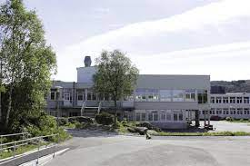
Velkomen til informasjonsmøte
Fjell ungdomsskule 18. mars 2024

Slide 2
Velkomen
Rektor: Bente Kleppe Lervik
Rådgjevar: Anita Klivnoy
Avdelingsleiar: Liv Torill Golf

Slide 3
MODULBYGG
https://oygardenkommune.sharepoint.com/:b:/s/T-Fjellungdomsskule-Skisseprosjekt-09-MODULBYGG2/Ea6GtDo_SfxGpWyc4Sy7GfkBrgTS8OD_0aV0Tx-HvkBqjg?e=5sfVGi

Slide 4
Skuledagen
Måndag- fredag
Tid: 08:30- 14:35
Unntak
Tysdag: 08:30- 11:45
60 minuttstimar med 10 minutt friminutt
Matpause og friminutt 11:50- 12:25

Slide 5
Kven møter elevane i skuletida
Helsesjukepleiar: Margrethe Svea Hauge
Måndag - fredag frå 08:30- 14:30
Skulelege Kimberly Myvan Nguyen – kvar torsdag
Miljøteam: Linn Hitsøy, Shanthy Hanuren og Sølvi Lutro
Rådgjevar 8. trinn: Anita Klivnoy
MOT: Haldningsprogram og MOTivatorar
Fjellravnane: Elevar som driv friminuttaktivitetar
Yrkes- og utdanningsrettleiar: Anita Klivnoy

Slide 6
Kontoret
Kontormedarbeider: Paula Jensen “Paula i luken”
Telefon til skulen: 55097700
Ope kontor frå 08:00- 15:30
Skuleskyss: info på heimesida

Slide 7
Samansetjing av klassane
I løpet av april/mai set kontaktlærarane opp grupper på 3 – 4 elevar i kvar klasse.
Elevar med hovudmål bokmål og nynorsk i same klasse.
Det er barneskulane som set saman gruppene. De får informasjon om gruppene frå barneskulen.
I mai har vi møter med alle kontaktlærarane og vi set saman klassane i mai/juni.
På besøksdagen 17.juni får elevane treffe kontaktlæraren sin og får vite klassa.

Slide 8
Valfag
Informasjon om og val av valfag i august.
Elevane legg inn 3 val, og vil få eitt av desse
Avsluttande fag kvart år. Elevane kan velje nytt fag kvart år.
Vi tilbyr litt ulike valfag frå år til år.

Slide 9
Registreringsskjema
De vil få lenkje til registreringsskjema for personopplysningar i Transponder frå
barneskulane.
https://skjema.oygarden.kommune.no/skjema/OYK0091/
Skuleskyss – skulen si heimeside
Viktig info for skulen og for dei føresette for å få tilgong i Transponder.
Transponder er meldingstenesta mellom heim og kontaktlærar, der de melder fråver og de mottek informasjon.

Slide 10
Linn Hitsøy Miljørettleiar og MOTcoach

Slide 11
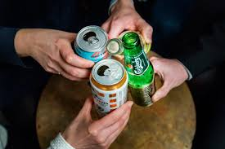
Tema for MOTøkter på 8.trinn:
Vis MOT
Klassen som et lag
Fokus
Digital inkludering
Egenstyrke
Verdifull

Slide 12
MOT
MOT Norge er en ideell non-profit organisasjon som ble stiftet i 1997. MOT tilbyr forebyggende og holdningsskapende programmer til ungdomsskoler og videregående skoler.
MOTs oppdrag er å utvikle robuste ungdom, som inkluderer andre.
MOTs programmer er et verktøy for å jobbe systematisk med å utvikle ungdoms robusthet og motstandskraft. Målet er at de står sterkere i møte med samfunnsutfordringer som mobbing, utenforskap og psykiske vansker.

Slide 13
Hvordan jobber vi
KONKRETE VERKTØY
Gjennom MOT-øktene gir vi ungdom konkrete verktøy, og sammen med dem trener vi på situasjoner og utfordringer der verktøyene kan være til hjelp når de møter utfordringene som kan oppstå i ungdomstida.
MOT-øktene legger til rette for både refleksjon og aktivitet, og består av øvelser, historier, kortfilmer, billedlige beskrivelser og tid til selvrefleksjon.

Slide 14
Inkludering og akseptering

Slide 15
Rådgivningstjenesten
2024/2025

Slide 16
Elevens rett til rådgiving
Egen sosialrådgiver som følger trinnet i 3 år.
Utdannings- og yrkesrådgiver
Ansvar for utvikling av elevene sin karrierekompetanse saman med leiinga og resten av skulen

Slide 17
Utdanningsvalg
Fag på timeplanen alle 3. årene.
Skal bidra til at elev blir i bedre stand til å håndtere overganger, og ta meningsfulle valg knyttet til utdanning, læring og arbeid.
Skal gi mulighet til utforskning av elevens situasjon, ønsker og muligheter og støtte til handling og valg.
Veiledning- informasjon - strukturert karrierelæring

Slide 18
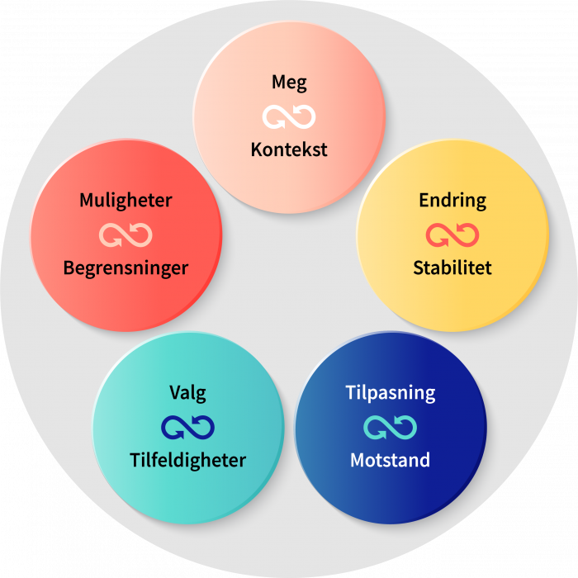
Utdanningsvalg
akseptere begrensninger
motstandskraft
tilpasse seg
nysgjerrighet
åpenhet
lærevillighet
mestringstro
pågangsmot
= FRAMTIDSTRO

Slide 19
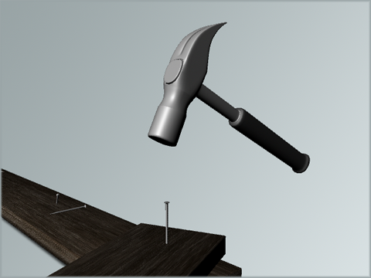
Tilvalsfag
2023/24
Foreldremøte 16.03

Slide 20
Tilvalsfag
Framandspråk:
Fransk - spansk - tysk
Fordjuping:
Engelsk - norsk
Matematikk
Arbeidslivsfag

Slide 21
Val
Bruk skjema for registrering (digitalt)
Set tilvalsfag i ønska rekkjefølgje
Vel meir enn eit fag!!

Slide 22
Kvifor velje framandspråk?
Tysk Fransk Spansk
Studieførebuande kompetanse (idrett, musikk/dans/drama, media, design/kunst/arkitektur, studiespesialisering)
arbeidsliv
studiar
reise

Slide 23
Krav til elevane
Må vere motivert til å læra eit nytt språk
Må meistre/trivast med teorifaga (norsk og engelsk)
Pugging av gloser og grammatikk
leksar

Slide 24
Vidaregåande skule
Elevar som vel yrkesfag har ikkje 2. framandspråk
Elevar som vel eit studieførebuande utdanningsprogram, må ha eit 2. framandspråk i vgs.
Elevar som har hatt språk i 8 -10 klasse, har framandspråk i VG1 og VG2
Elevar utan framandspråk i 8 -10 klasse, må ha språk i VG1, VG2 og VG3

Slide 25
Videregåande skule
I dei studieførebuande utdanningsprogramma vil elevar som må ha framandspråk i VG3 ikkje ha timar til nødvendige programfag innan realfag.
Elevar som allereie no veit dei vil velje eit studieførebuande utdanningsprogram bør velje framandspråk på ungdomsskulen.
Elevar kan og få studiekompetanse gjennom yrkesfaga. (Påbygg)

Slide 26
Fordjuping i engelsk
Å kommunisere og samhandle gjennom digitale medier og teknologi.
Utforske og videreutvikle sin språkkompetanse ved å trekke inn egne interesseområder fra både den virtuelle og den virkelige verden.
Reflektere over variasjon i språk, tenkesett og kommunikasjonsmønstre som de møter i det virtuelle og det virkelige samfunnet.
Forberede elevene på et arbeidsliv som stiller krav om engelskspråklig digital kompetanse og variert språklig kommunikasjon.

Slide 27
Arbeidslivsfag
Bidra til at elevene får praktisk erfaring med å løse arbeidsoppdrag i et arbeidsfellesskap.
Bidra til at elevene deltar i verdiskaping gjennom å levere tjenester og produkter både internt på skolen og for eksterne oppdragsgivere.
Gi elevene mulighet til å glede seg over å kunne skape noe. Arbeidslivsfag legger til rette for entreprenørskap i skolen og samarbeid med lokale bedrifter.

Slide 28
Overskrift

Slide 29
Overskrift
Punkt 1
Punkt 2
Punkt 3
Punkt 4

Slide 30
Vurdering
Alle faga vert vurdert med karakter
Elevane vert trekt ut til munnleg eksamen
karakterane tel ved inntak til vidaregåande opplæring
alle alternativa gjev rett til inntak til alle utdanningsprogramma i den vidaregåande skulen.

Slide 31
Spørsmål?
Epost:
anita.klivnoy@oygarden.kommune.no

